Slide 1


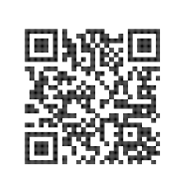
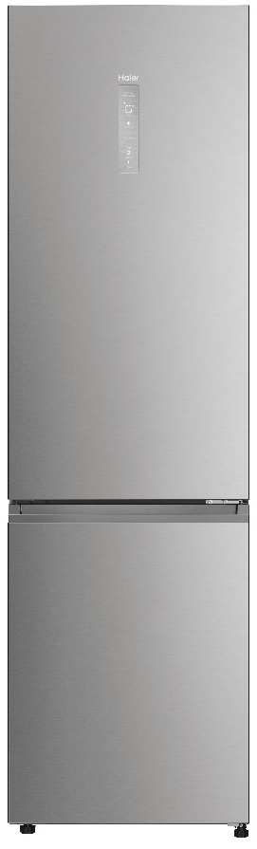

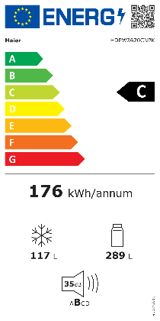


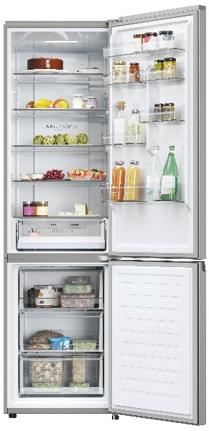


HDPW3620CNPK
Volně stojící kombinovaná chladnička 2D 60 Series 3 PRO
Wifi, Total No Frost Air Surround, Invertorový kompresor, LED, displej, My Zone
Parametry odpovídají Nařízení v přenesené pravomoci: (EU) 2019/2016
Více informací o výrobku naleznete pod tímto QR kódem:
Hlavní vlastnosti (Nařízení v přenesené pravomoci: (EU) 2019/2016)
Třída energetické účinnosti C
Celkový čistý objem (l) 406
Čistý objem chladničky/ mrazáku (l) 289/117
Spotřeba energie za den (kWh/24 hod) 0,482
Roční spotřeba energie (kWh/rok) 176
Mrazicí výkon (kg/24 hod) 10
Doba skladování při výpadku proudu (hod) 13
Úroveň emisí hluku šířeného vzduchem (dB(A) re 1 pW) 35
Emisní třída hluku šířeného vzduchem B
Klimatická třída SN - ST 10°- 43°C
Hvězdičkové označení ****
Třída energetické účinnosti světla G
Vlastnosti
Wifi konektivita – možnost ovládat chladničku na dálku a využívat doplňkový obsah pomocí aplikace hOn (např. Food Locator, My Inventory, Advanced Drink Assistant, atd.)
Invertorový kompresor – tichý a energeticky úsporný chod
Air Surround Total No Frost – beznámrazová technologie mrazení s rovnoměrnou distribucí chladného vzduchu proudící v horizontálních kruzích. Šetrné zachování až 99 % šťavnatosti a konzistence potravin
My Zone – zásuvka se samostatnou regulací teploty od 0 do +5 °C
Jeden chladící okruh
Funkce Rychlé chlazení, Rychlé mrazení, Dovolená, Eco, Demo režim
Elektronické ovládání teploty +2 až +8 °C chladnička / -16 až -24 °C mrazák
Externí dotykový displej na dvířkách
Automatické odmrazování chladničky i mrazáku
Akustický signál otevřených dvířek
Chladnička
4 +1 skleněné police, 6 přihrádek ve dveřích, Zásuvka My Zone
Mrazák
3 transparentní zásuvky
Konstrukce
Osvětlení LED / Integrované madlo / 2 nastavitelné nožičky
Výměnný závěs dveří
Beznámrazová technologie Total No Frost Air Surround
Dotykový displej na dvířkách pro ovládání teploty
200
cm
Bezdotyková technologie ovládání chladničky
Úsporné
LED osvětlení
Funkce
Rychlé mrazení
Ovládání na dálku a doplňkové funkce v aplikaci hOn: Food Locator, My Inventory a Advanced Drink Assistant
Logistická data
Kód 34005796
EAN 6901018090974
Barva Stříbrný nerez
Rozměry výrobku v x š x h (mm) 2050 x 595 x 667
Čistá váha výrobku (kg) 95
Rozměry balení v x š x h (mm) 2080 x 664 x 747
Hmotnost s obalem (kg) 103

